Slide 1

大学物理（热学）
1) Review
2) Absolute Temperature
3) Conclusions
2006-12-28
2021/9/5
1

Slide 2

Second Law
“Natural processes tend to m ove
toward a state of greater disorder.”

Slide 3
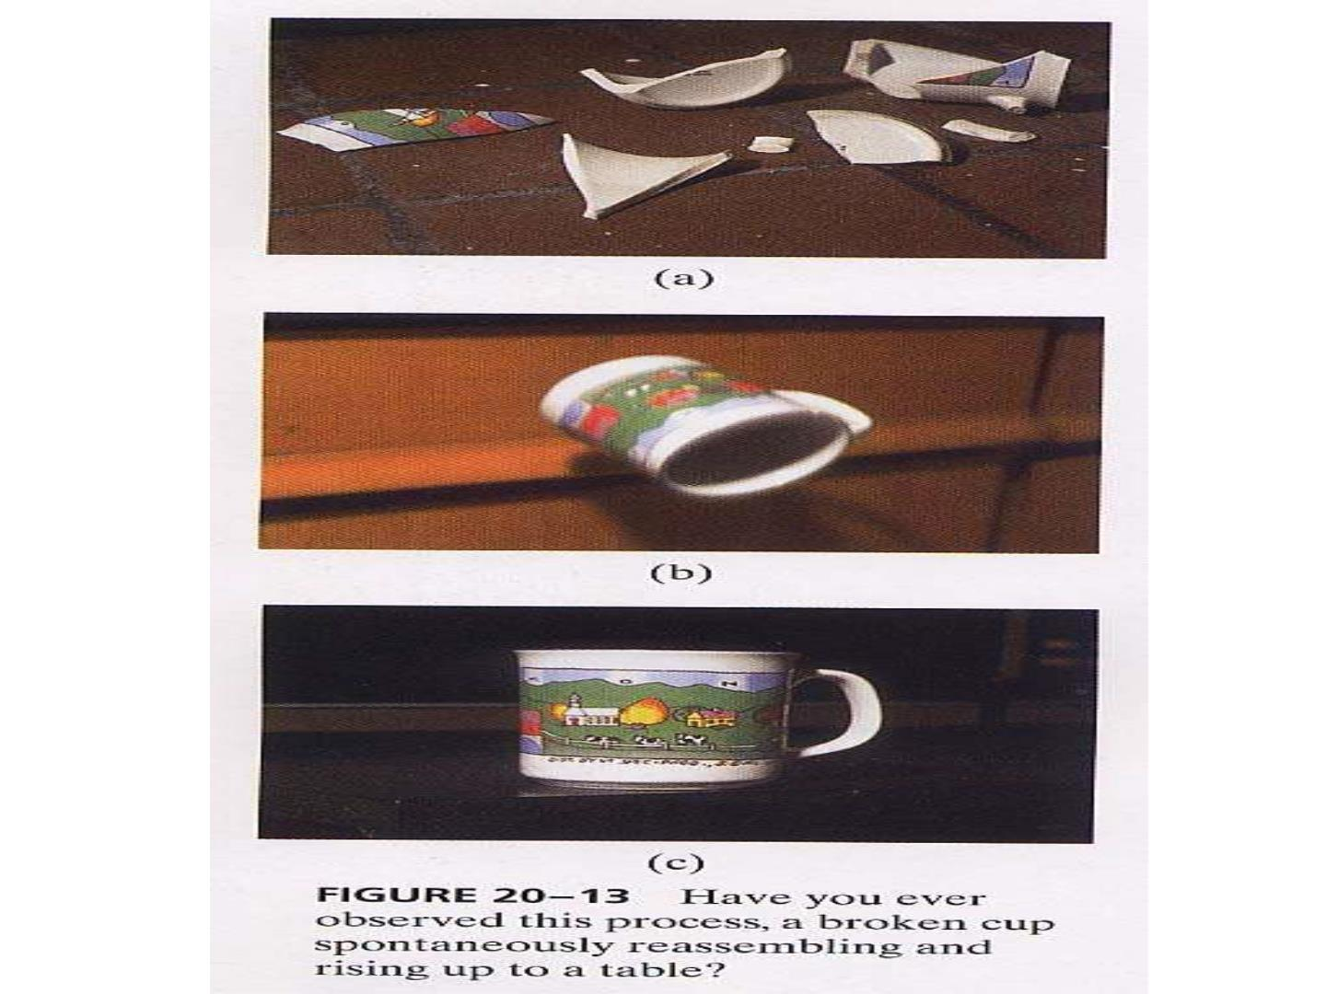

Slide 4
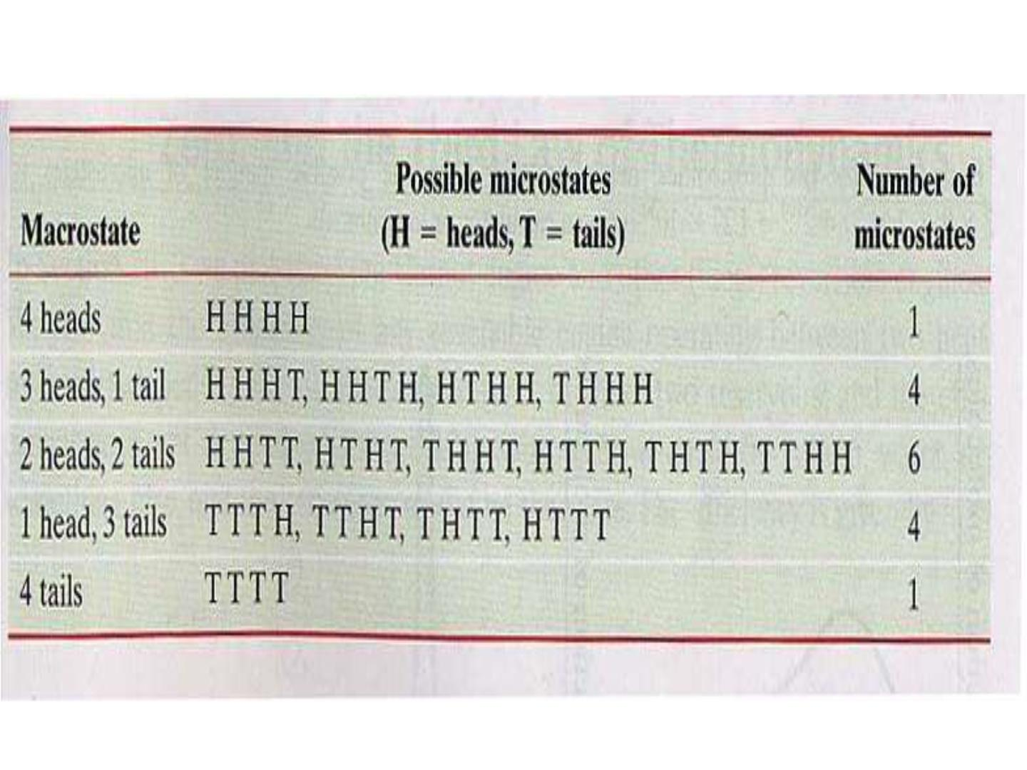
等几率假定

Slide 5
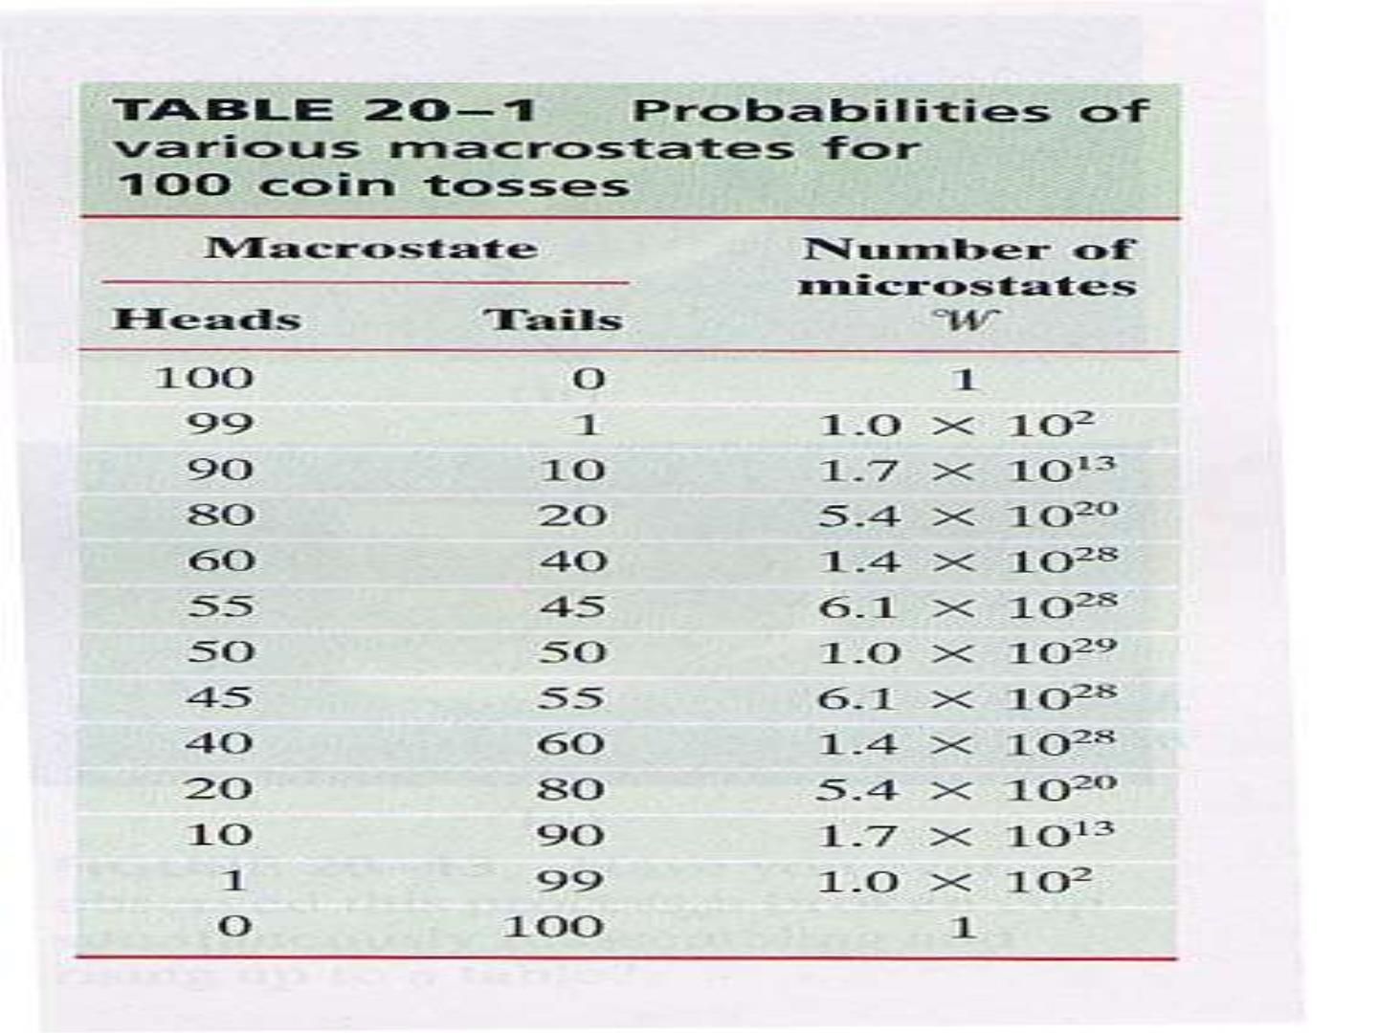

Slide 6
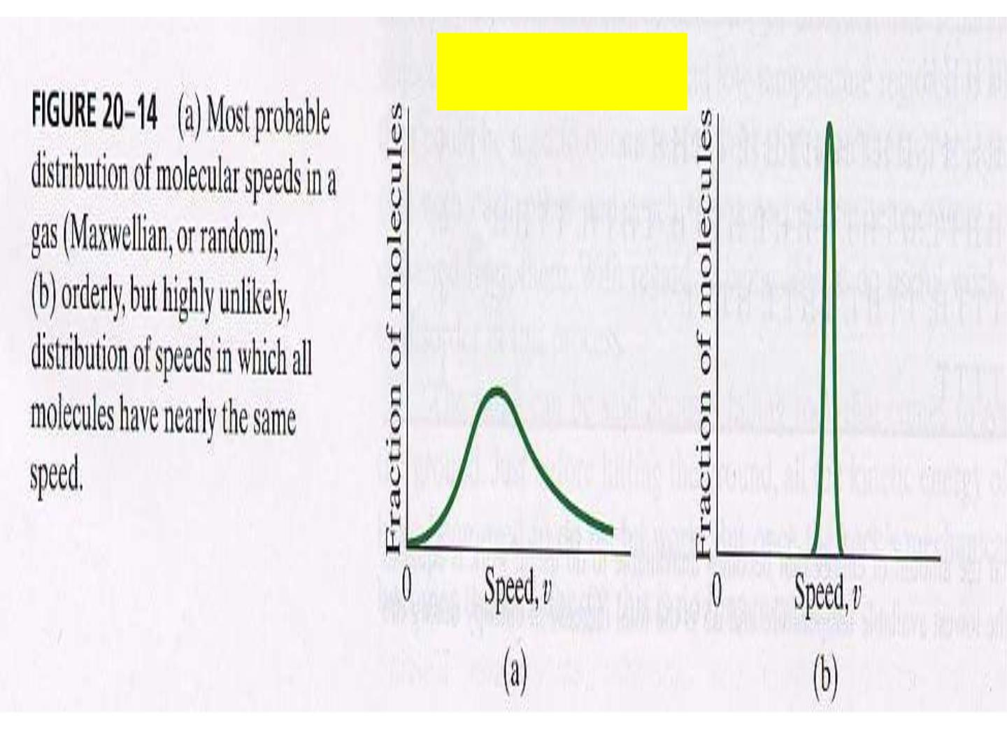
S=k_{B}lnW

Slide 7
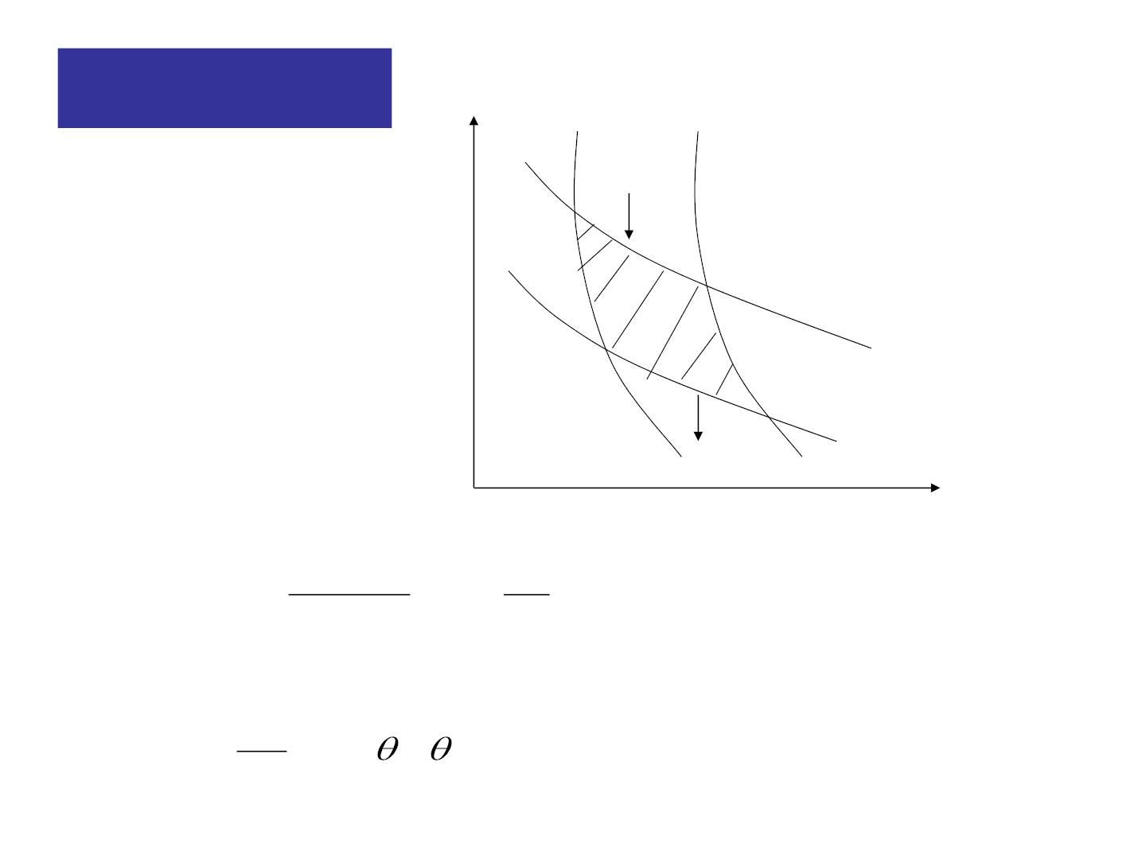
热力学温标
P
Q₁
Q₂
V
Q₁ − Q
Q
 
2
1 (
= − = − f  
1
2
,
1
)
Q₁
Q
2
1
Q
Q₁
=
其中
2 f ( 2, 1)

Slide 8
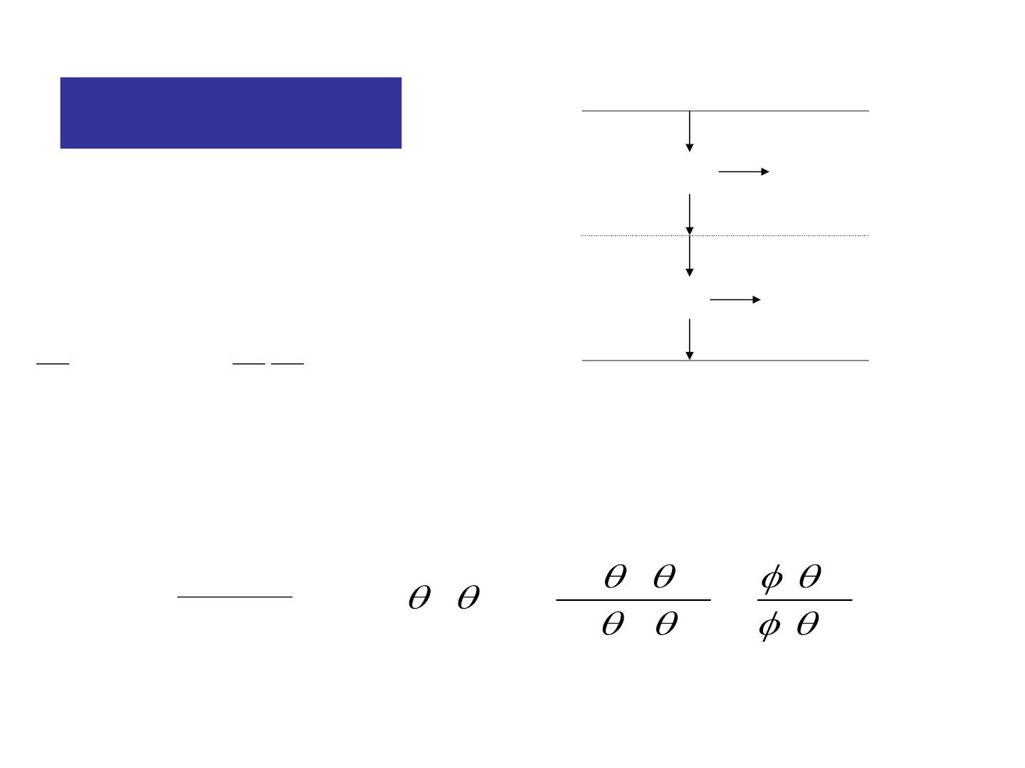
加进一个θ₀
θ₁
Q₁
O
Q₀
Q₀
θ₀
O
Q1
Q1 Q0
Q₂
θ₂
= f (1, 2) =
= f  , f  ,
( ) ( )
Q
2
Q
Q
2
1
0
0
2
0
If θ = θ ,
f (1,1) = 1
1
2
1
f ( 1, 0) ( 1)
f ( 0, 2) =
⇒ f ( 1, 2) =
=
f ( 2,
)
f ( , ) ( )
0
2
0
2

Slide 9

定义 Ф(θ)≡θ≡T
绝对热力学温标（因其与工作物质无关）
水的三相点： T₀ = 273.16 K
Q T
性质：
1
=
1
Q T
2
2

Slide 10


= −
热力学第一定律: dU dQ PdV
⇦
dQ
热力学第二定律:
dS =

⇦
T

热力学基本方程: dU = TdS − PdV
TdS 是热学效应，-PdV是力学效应
对磁性体系可以有: dU=TdS+HdM
对电学体系可以有: dU=TdS+EdP
粒子数还可以变化，只要加上一项，
是化学势
dN

Slide 11

大学物理（热学）
金晓峰
复旦大学物理系
xfjin@fudan.edu.cn
2006-9-6
2021/9/5
11

Slide 12

1. To be confident
2. To be yourself
3. To enjoy yourself

Slide 13

大学与中学物理的差别

Slide 14

大学物理 － 中学物理
What ?
How ?
Why ?

Slide 15
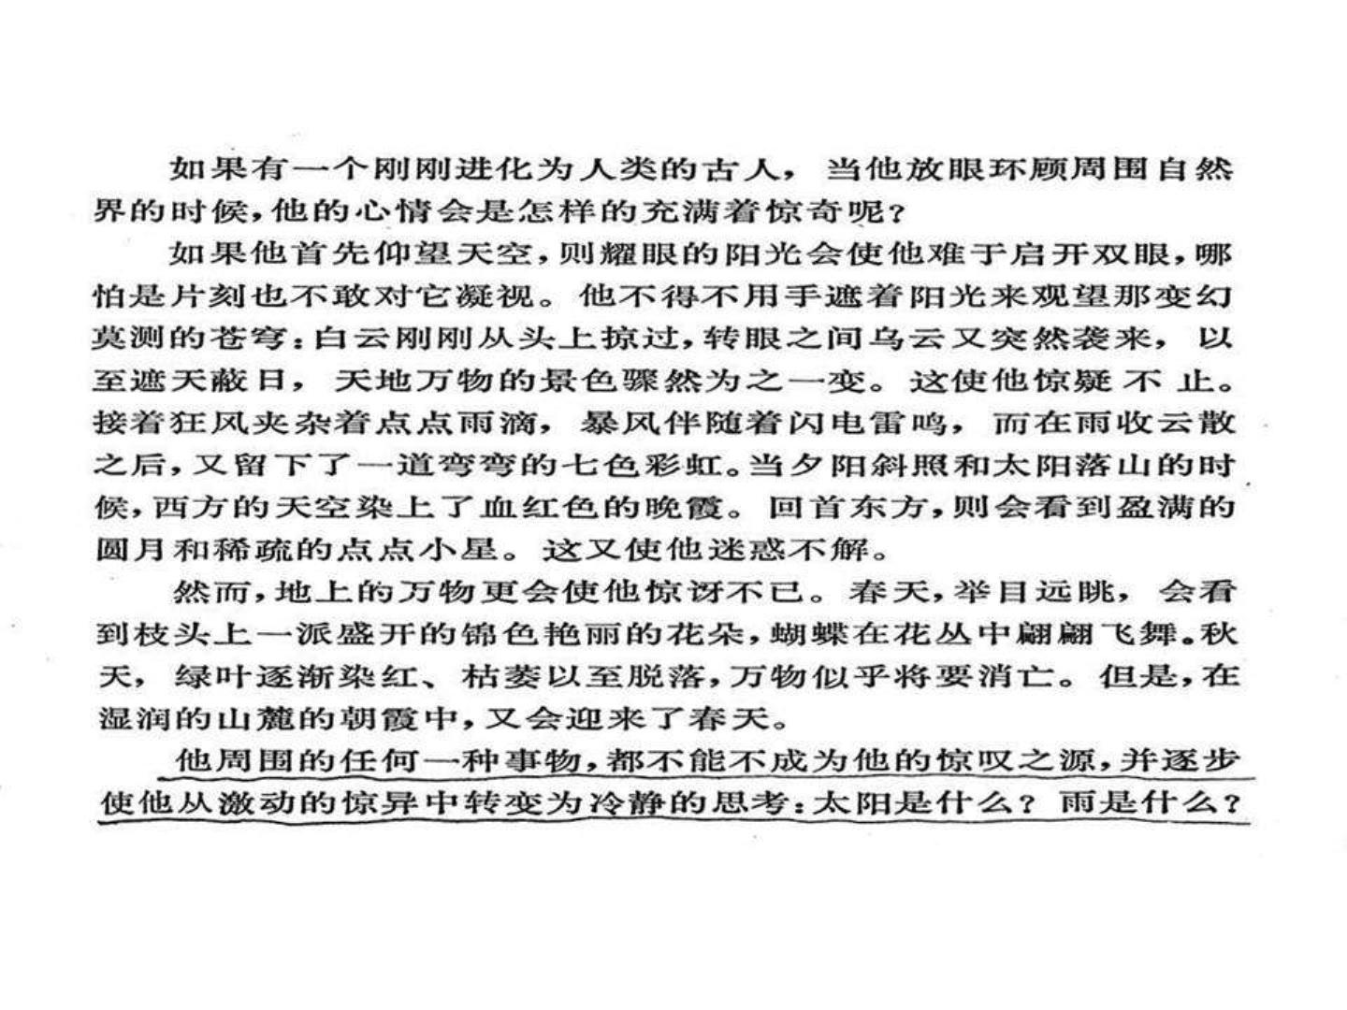

Slide 16
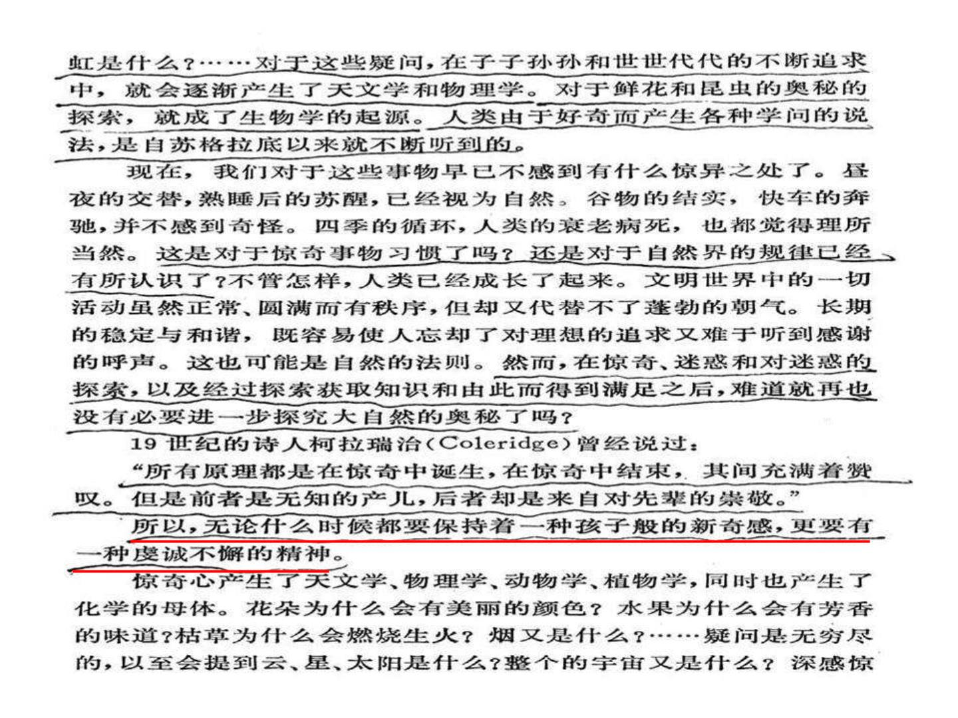

Slide 17

美国第一任物理学会会长 亨利·奥古斯特·罗兰
（ 1883年8月15日在美国国家科学促进会的讲话)
“…… 美国科学只存在未来，并没有今天和过去。
在我这个位置上的人应该思考的问题是：我们必
须做什么才能够创造出美国的物理学；而不是把
电报、电灯及其它令人方便的产品称之为“科
学”。我并不是低估这些时尚产品的价值，整个
世界的进步需要依靠它们；成功发明这些高技术
产品的人应该受到世界的尊重。但是，虽然一位
厨师发明了餐桌上的一道美味佳肴，使世人享受
到口福，但是我们不会尊称他为“化学
家”。……”

Slide 18
“……我常常被问及这样的问题：纯科学和应用科学
究竟哪个对世界更重要？为了应用科学，纯科学本身
必须存在！假如我们停止纯科学的进步而只留意科学
的应用，我们很快就会退化成为中国人那样！多少代
以来中国人没有什么进步，因为他们只满足于科学的
应用，却从来没有追问过他们祖先所做事情中的原理。
这些原理就构成了纯科学！中国人很早就知道火药的
应用，如果他们能用正确的方法来探索“火药应用”
的原理，中国人就能够在实现众多应用的同时还能够
发展出化学，甚至物理学！因为只满足于火药爆炸的
事实和应用，而没有寻根问底，中国人已经远远落后
于世界进步；以至于我们现在只将世界上所有众多民
族中这个最古老、人口最多的民族视为野蛮人！……”

Slide 19
热学的基本内容

Slide 20
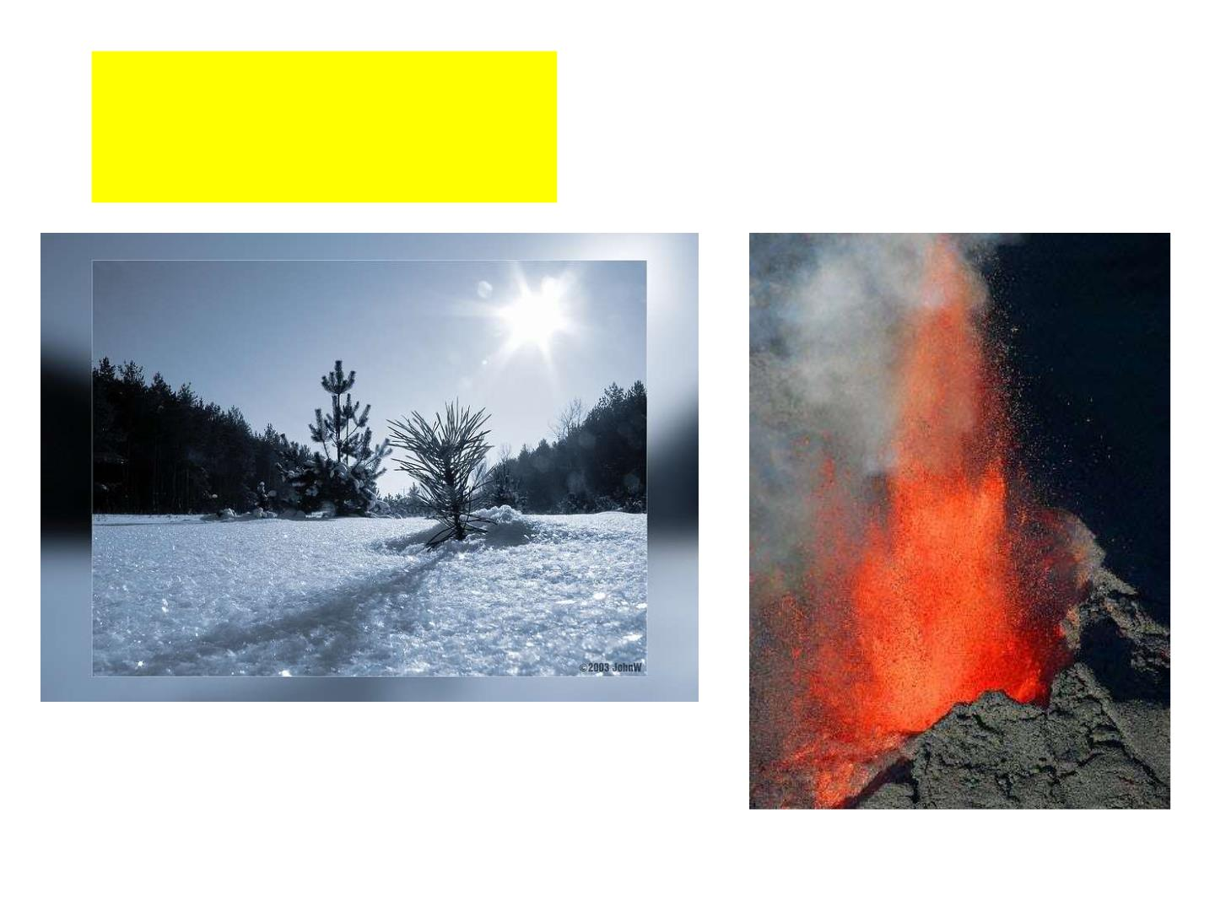
冷热的感觉

Slide 21
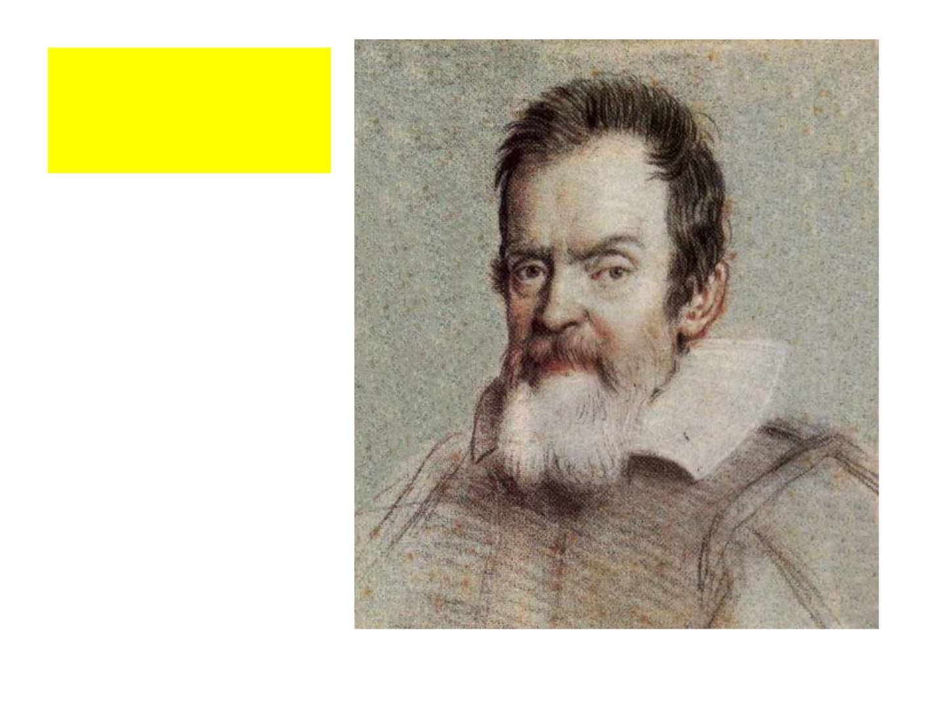
伽利略
Galileo
Galilei
温度计的发明

Slide 22

热是什么 ？

Slide 23
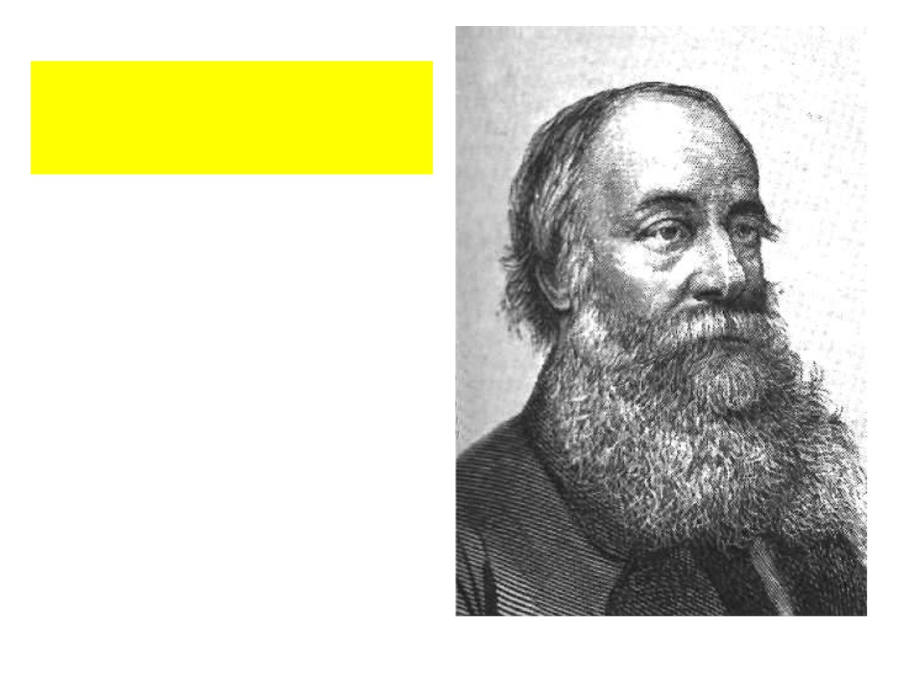
焦 耳
James Prescott
Joule
能量

Slide 24
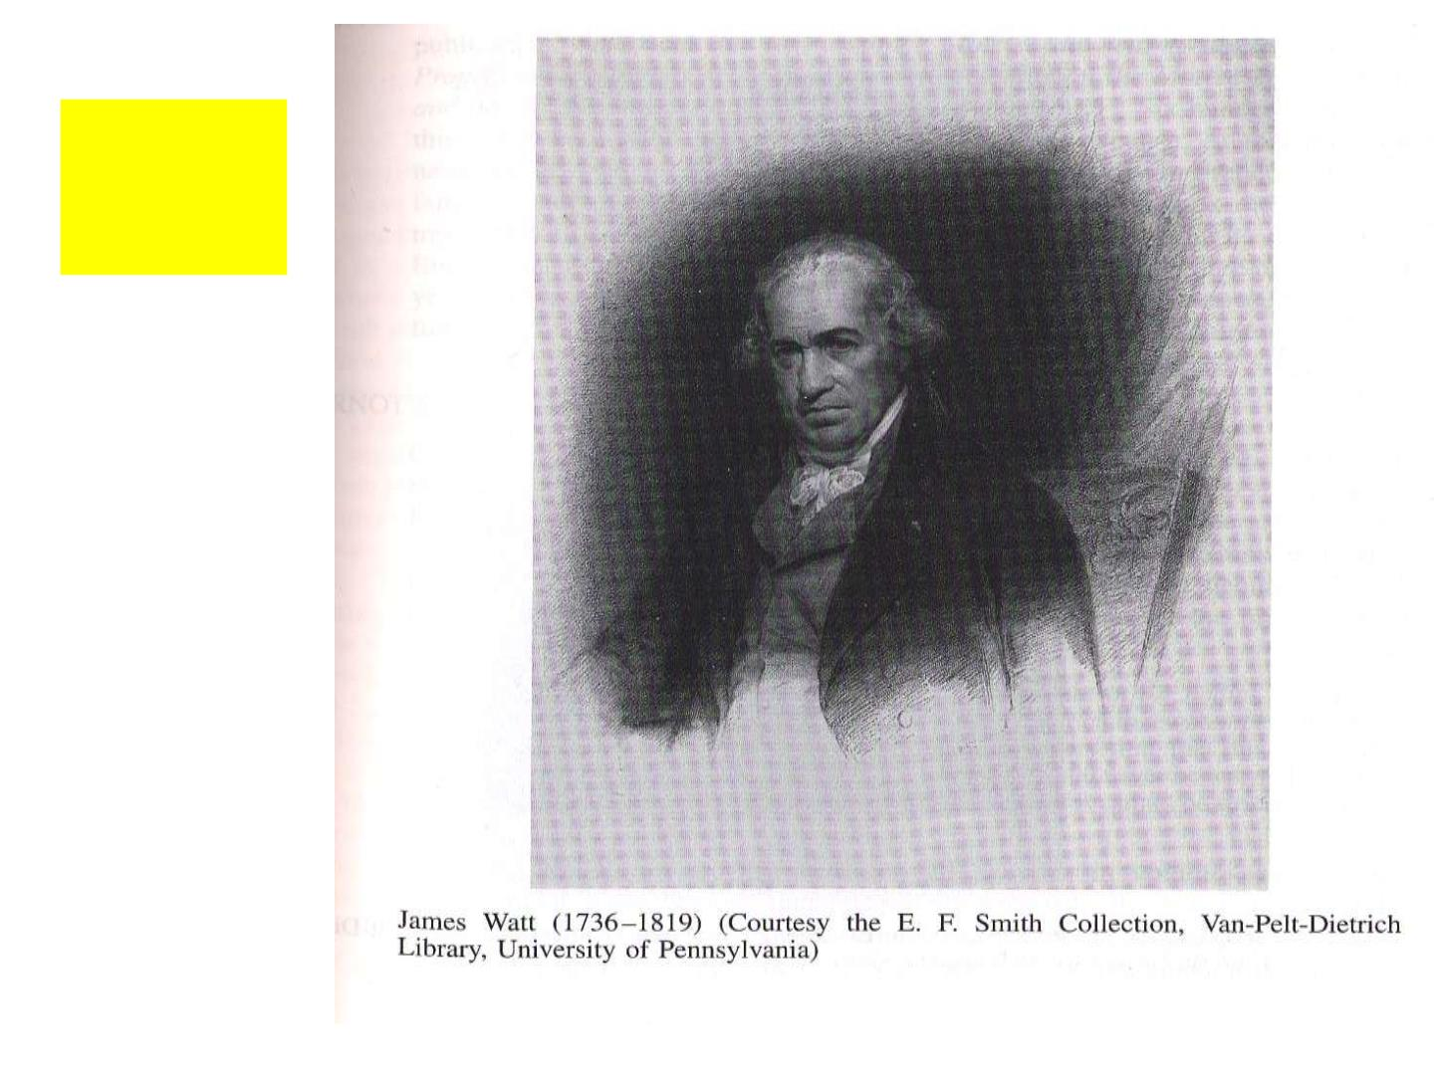
瓦特
J. Watt
蒸汽机

Slide 25

用热做功——存在限制否？

Slide 26
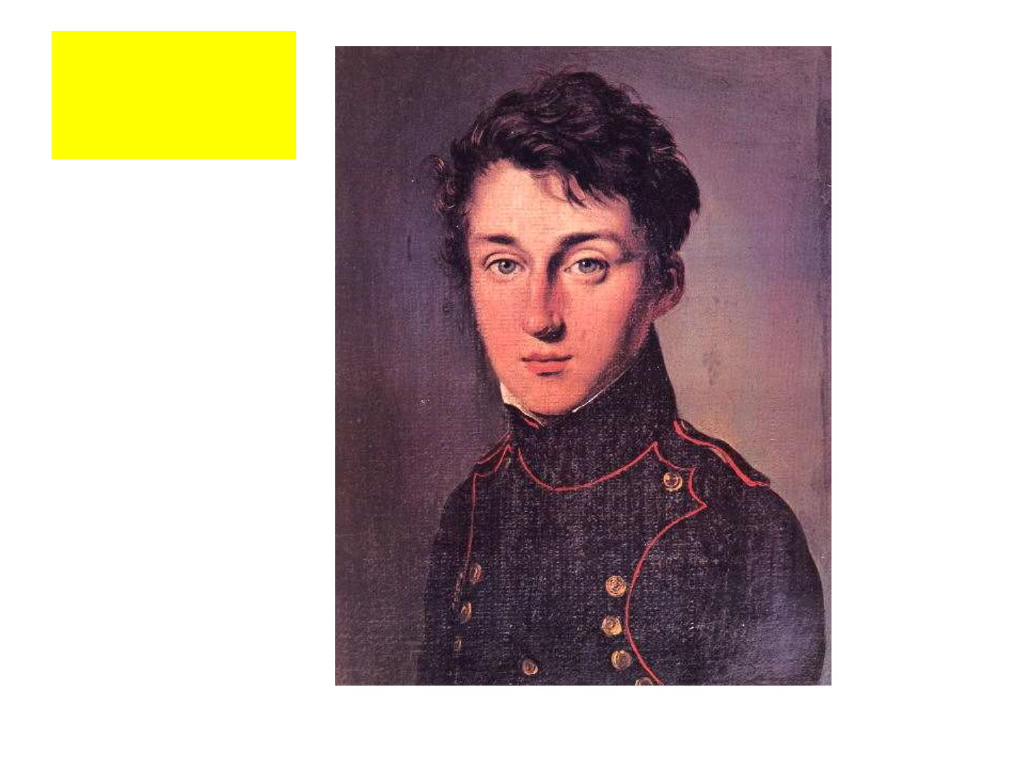
卡 诺
Sadi
Carnot
卡诺循环

Slide 27
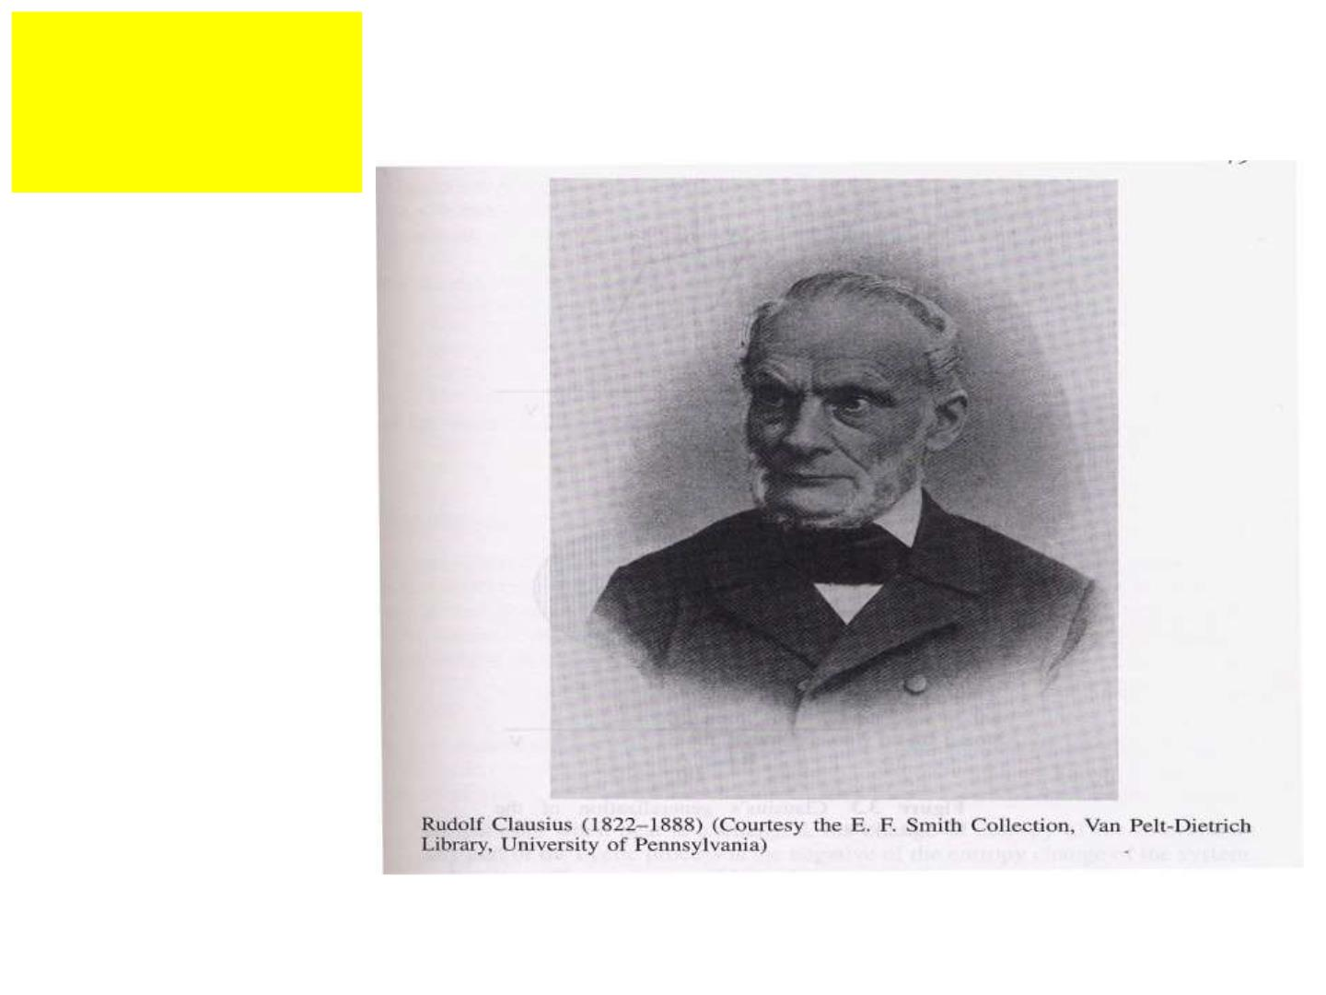
克劳修斯
R. Clausius
熵的引入

Slide 28

热的微观图象 ？

Slide 29
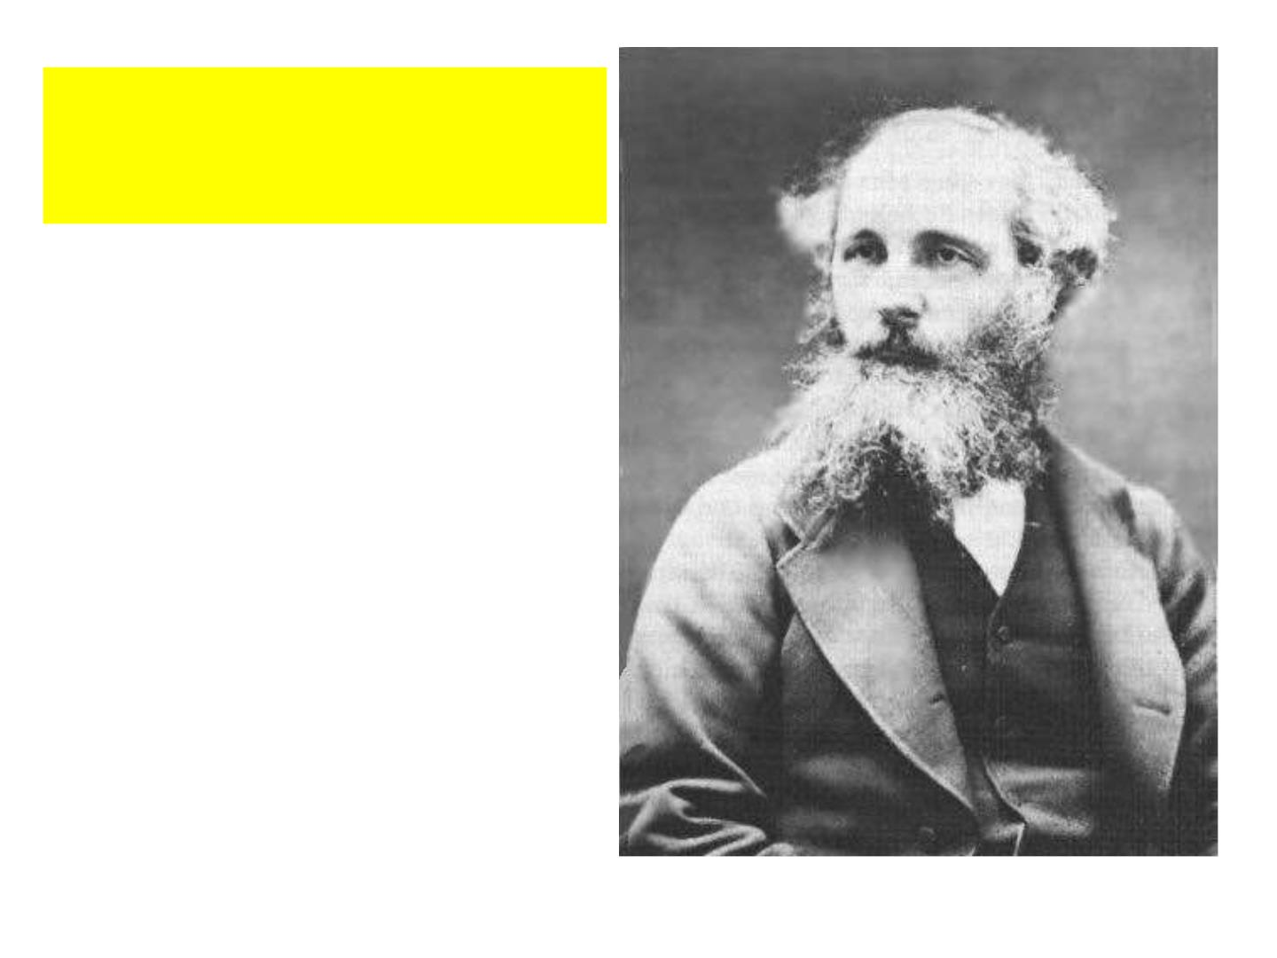
麦克斯韦
James Clerk
Maxwell
分子速度分布律

Slide 30
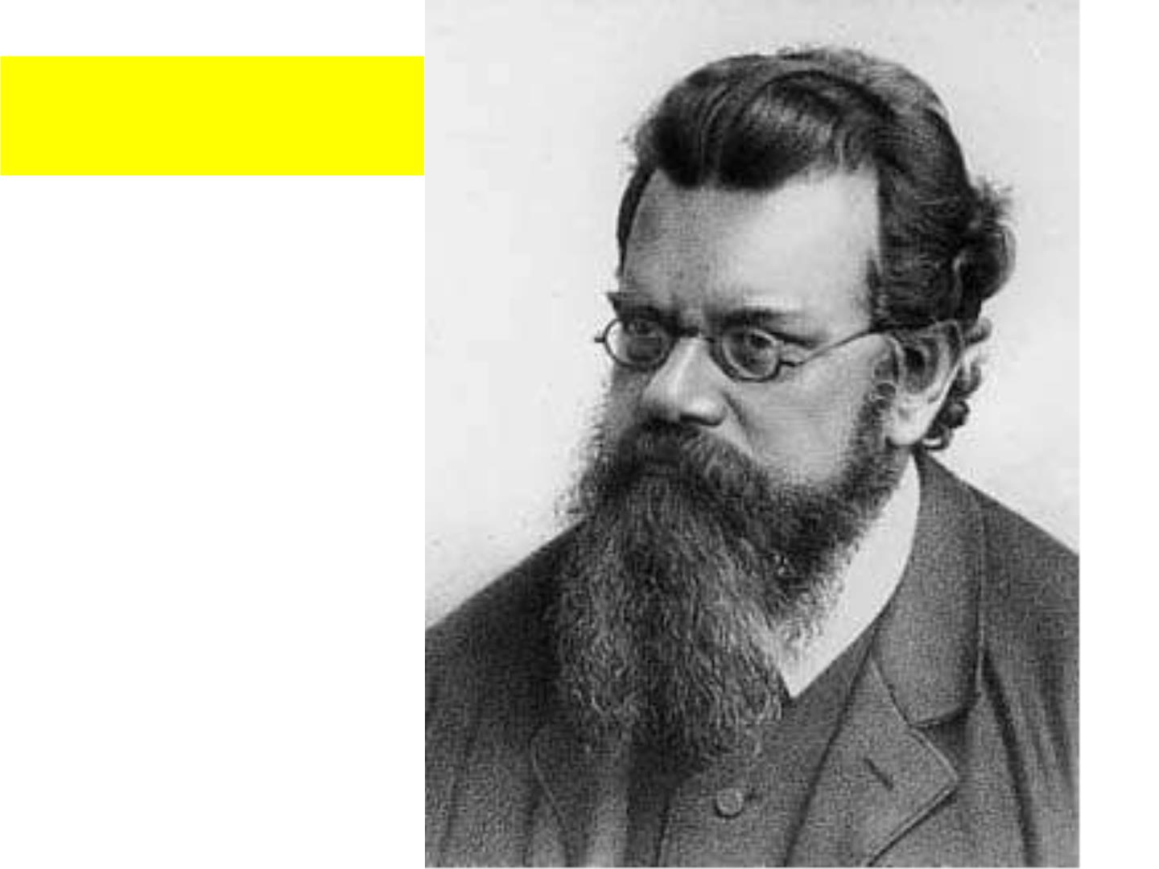
玻耳兹曼
Ludwig Boltzmann
统计物理

Slide 31

参考书
－“The Feynman Lectures on Physics”(Vol. 1)
“费恩曼物理学讲义”（第一卷）
－“热学” 秦允豪

